Slide 1
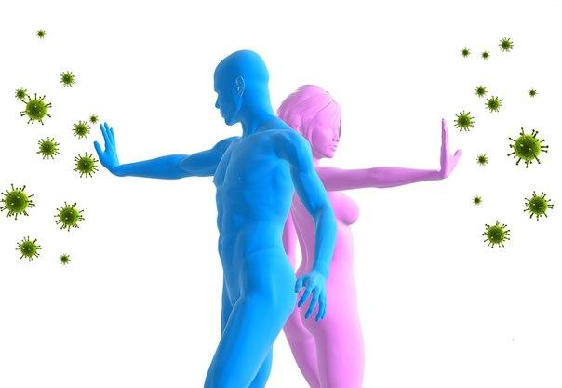
“Коронавірус без ускладнень”

Slide 2
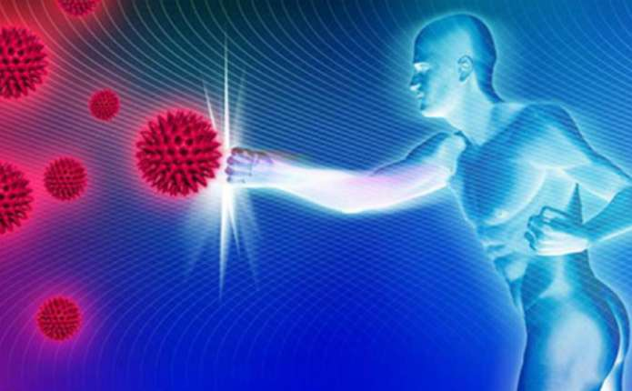
Імунітет – це здатність організму захищати власну цілісність і біологічну індивідуальність.

Slide 3
Імунна реакція – це захисна реакція організму.
У відповідь на вторгнення в організм чужорідних біологічних молекул (антигенів) лімфоцити крові виробляють антитіла (імуноглобуліни) які розпізнають і знешкоджують їх.

Slide 4
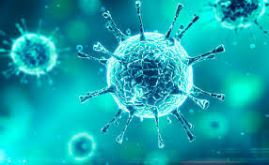
Коронавірусна інфекція COVID-19 викликана вірусом SARS-CoV-2, протікає особливо важко у хворих зі зниженим імунітетом і у пацієнтів з хронічними захворюваннями. Ця категорія пацієнтів, до якої перш за все відносяться особи похилого віку.

Slide 5
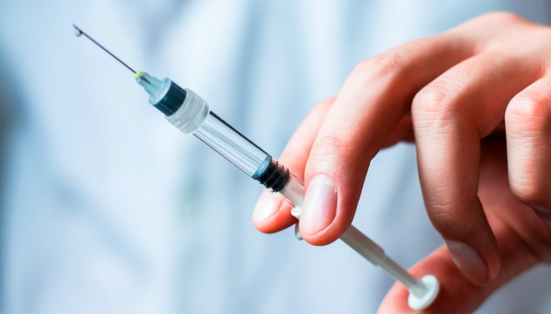
Ми знаємо що вірус дуже швидко мутує, створення високоефективної вакцини малоймовірно. Важливим напрямком лікування та профілактики COVID-19 є нормалізація функціонування імунної системи.

Slide 6
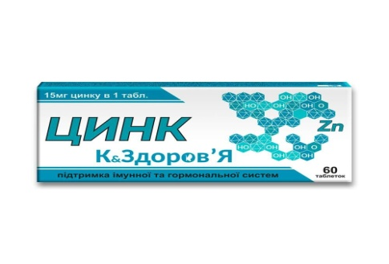
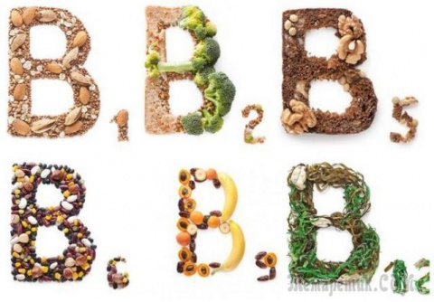
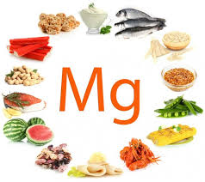
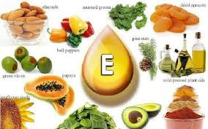
Дефіцити певних мікронутрієнтів, вітамінів і незамінних жирів, являють собою одну з важливих причин дисфункції імунної системи
Адекватне споживання мікронутрієнтів як цинк, магній, вітамінів, омега 3, лецитину має важливе значення для підтримки імунітету
Зокрема дефіцит цинку відзначається у 75-82% населення.

Slide 7
Наявність в організмі будь-якого хронічного запалення стимулює більш швидке посилення синтезу прозапальних цитокінів, що підсилює прикріплення вірусу до мембран і надлишкову активацію лейкоцитів, сприяє розпаду гранул тучних клітин, виділення великої кількості гістаміну, посиленню запального набряку тканин.
Ці процеси регулюються сигнальними каскадами молекул Порушення регуляції цих сигнальних каскадів розвивається при дефіциті цинку, вітамінів А і Е, вітаміну С, вітамінів В1, В6, В3, омега3 кислот (знижує рівень простагландинів запалення)

Slide 8
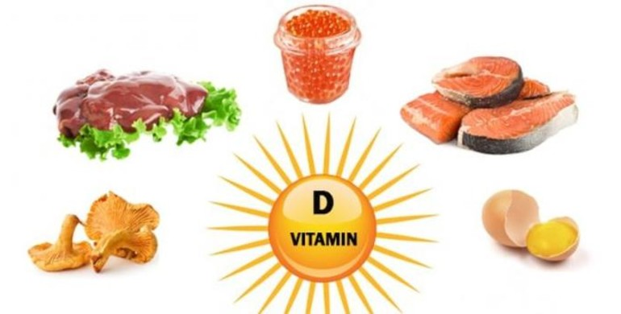
Вітамін D сприяє синтезу антимікробного пептиду і знижує надмірний синтез прозапальних цитокінів.

Slide 9
Сонце та їжа — два вітаміни D
Вітамін D, який називають кальциферолом, належить до групи жиророзчинних вітамінів та існує у двох формах — D3 (холекальциферолу ) та D2 (ергокальциферолу), які в організмі виконують однакову роботу, але різними шляхами потрапляють до нього. D3 (сонячний) утворюється у шкірі при потраплянні на неї сонячного проміння. D2 (харчовий) міститься в дуже обмежених продуктах харчування, таких як печінка тріски та морська риба; і в невеликій кількості — в яєчному жовтку та вершковому маслі. Обидві форми вітамінів є вкрай важливими

Slide 10
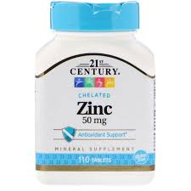
Цинк забезпечує цілісну роботу білків слизових бар'єрів, своєчасну активацію імуноглобулінів А і імунних клітин, запускає продукцію інтерферонів, перешкоджає реплікації вірусу і поділу заражених вірусом клітин, розщеплює вірусну РНК, обмежує актівацію вірусу
Крім імуностимулюючого ефекту іони цинку сприяють захисту легенів при запальному процесі

Slide 11
М’ясо, птиця, яловичина, баранина, свинина,– відмінні джерела цинку. 100 грамів сирого фаршу з даних видів м’яса містять 4,8 мг цинку (44% добової норми). 100 грамів курячого темного м’яса дають 16%. Бобові. Є найкращим вегетаріанським джерелом цинку. Так чашка печених бобів дозволяє отримати до 38% щоденної кількості цинку, потрібного організму. Чашка приготованого нуту – 18%. Також продукти цієї групи багаті клітковиною, вітамінами В, залізом. Гарбузове насіння. Жменя в 30-40 грамів може забезпечити до 15% добової норми цинку. Крім цього, продукт дає організму клітковину, білок, магній, антиоксиданти-речовини, які також ефективно допомагають підвищити імунітет Йогурт. Молочні продукти в цілому є важливим харчовим джерелом цинку. Йогурт пропонує його найбільше – до 11% в одній склянці. Інша його перевага для добре працюючої імунної системи – це пробіотики, що поліпшують стан кишкової мікрофлори. Яйця. Одне велике куряче яйце містить близько 5% добової норми важливого мікроелемента. Чудовим доповненням до нього йдуть вітаміни групи В, селен, холін, що роблять наш імунітет значно міцнішим.

Slide 12
Магній необхідний для синтезу інтерферонів, скорочення терміну життя вірусу. Він необхідний для підтримки активності білків противірусного захисту організму, так само для компенсації хронічних серцево-судинних патологій.
Магній бере участь в понад 300 метаболічних реакціях в організмі. З тих, які ми можемо відчувати на собі - виробництво енергії, регулювання артеріального тиску, передавання нервових сигналів, а також розслаблення м'язів. У разі дефіциту магнію ми можемо відчувати втому, яка не відповідає виконуваній роботі, можливі стрибки тиску, перебої в роботі серця, головні болі, апатія, відчуття оніміння, судоми в кінцівках, посмикування повік, безсоння...

Slide 13
Продукти, багаті магнієм, не належать до екзотичних, вони доступні і обов'язково повинні перебувати в раціоні кожного. Насамперед - різні цільнозернові продукти. А у білому хлібі, шліфованому рисі і т. д. магнію міститься мало, оскільки він перебуває в основному в зовнішній оболонці зерна - у висівках, які видаляються під час переробки.
Велика кількість магнію міститься в овочах з листям темно-зеленого кольору, оскільки магній - важливий компонент хлорофілу, зеленого пігменту рослин. Також багато його в морських водоростях, наприклад, в морській капусті, морепродуктах. Є він і в бобових, рибі, м'ясі горіхах, сухофруктах, овочах і фруктах. До речі, багато магнію містить м'ясо равликів.
Але важливо знати і те, що вживання солодких газованих напоїв, в яких багато фосфору, призводить до втрати магнію. Надмірне вживання кави, консервованих і оброблених продуктів, де вміст магнію втрачається наполовину, впливає на забезпечення магнієм організму.

Slide 14
Омега 3
омега-3 набагато більш доступний продукт - насіння льону. У день досить спожити близько столової ложки подрібненого насіння. При цьому вони відмінно підійдуть як добавки до зелених салатів, каші або смузи.
Крім того, покрити денну норму вживання омега-3 можна за допомогою масел - льняного, Рижикова та гірчичного. Проблема цих маслі тільки в досить сильному смаку, особливо якщо вони довго зберігаються. Тримай таке масло в холодильнику і використовуй в комбінації з оливковою і соняшниковою олією для свіжих страв, які ти не будеш нагрівати. Під впливом високої температури поліненасичені жирні кислоти дуже швидко псуються, як і на відкритому повітрі, так що банку з маслом потрібно обов`язково щільно закривати.

Slide 15
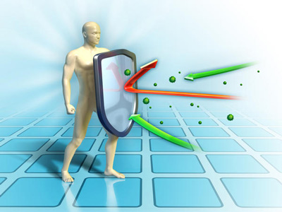
Зміцнюйте свій имунітет і будьте здорові викладач Ткачук М.В.

